Slide 1
Процедурно програмиране. Различни типове данни, променливи и оператори

Slide 2
Процедурно програмиране!?
Процедурна програма – съвкупност от процедури
Процедура – преизползваемо парче код
Недостатъци – липса на гъвкавост и различни имплементации

Slide 3
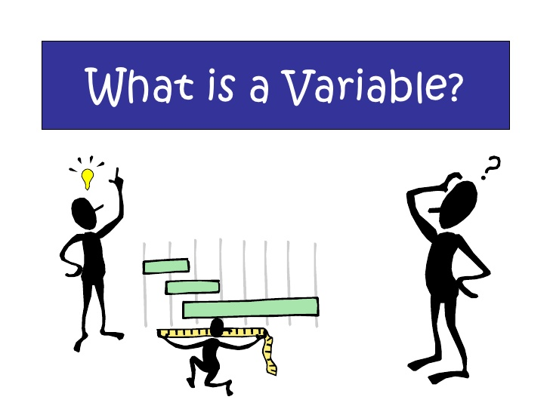
Какво е променлива?!

Slide 4

Променлива

Slide 5
Типове данни
Множества от стойности с еднакви характеристики
А тези характеристики са:
Име
Размер в паметта
Стойност по подразбиране

Slide 6
Примитивни типове данни
byte – стойностен тип 8 бита, default: 0, [0, +255]
short – стойностен тип 16 бита, default: 0, [-32768, +32767]
int – стойностен тип 32 бита, default: 0, [-2147483648, +214748647]
long – стойностен тип 64 бита, default: 0L, [-9223372036854775808, +9223372036854775807]
float – стойностен тип 32 бита, default: 0.0f, [-3.4E+38, +3.4E+38]
double – стойностен тип 64 бита, default: 0.0d, [-1.7E+308, +1.7E+308]
decimal - стойностен тип от 128 бита, default 0.0m [-7.9E+28, +7.9E+28]
bool – стойностен тип 1 бита, default: false, true/false
char – стойностен тип 16 бита, default: ‘\0’, [0, +65535]

Slide 7
Видове примитивни типове
Целочислени типове – byte, short, int, long
Реални типове с плаваща запетая – float, double и decimal
Булев тип – bool
Символен тип – char

Slide 8

Демонстрация на променливи

Slide 9
Литерали
Булеви литерали
Целочислени литерали
Реални литерали
Символни литерали
Литерали за символен низ

Slide 10
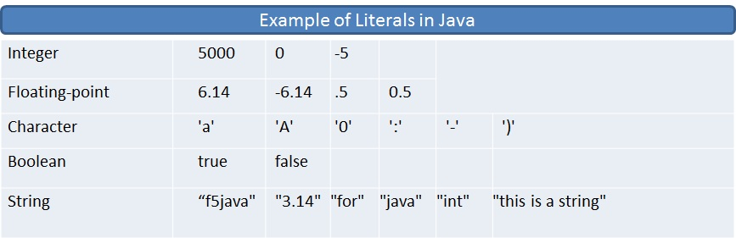
Демонстрация на литерали

Slide 11
Тип String
Референтен тип
Представя поредица от символи (текст)
Размерът на променливата се определя от броя символи
Default null
Низовете (стрингове) могат да се долепят чрез конкатенация (оператор: +)

Slide 12
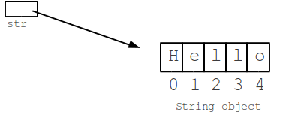
Демонстрация на String

Slide 13
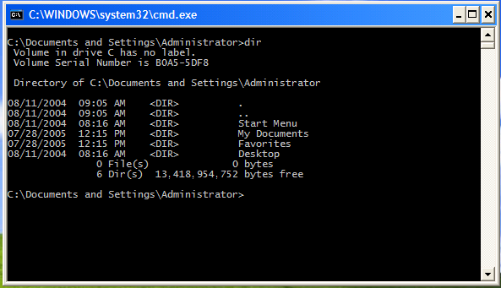
Вход от конзолата
Console.ReadLine()

Slide 14
Задача
Напишете задача, която приема 2 стринга от конзолата, и изкарва на екрана конкатенацията им.

Slide 15
Аритметични оператори
Аритметичните оператори представят математически операции
Стандартни математически оператори +, -, *, /
Модулен оператор за остатък от делене %
Съкратен запис за инкреминиране с 1 ++
Съкратен запис за декреминиране с 1 --

Slide 16
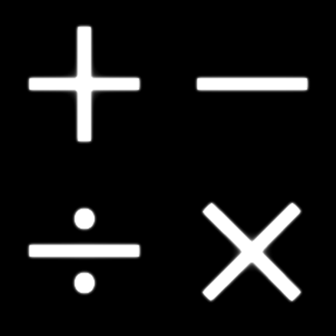
Демонстрация на аритметични оператори

Slide 17
Задача
Напишете програма, която събира 2 числа и резултата го умножава по трето число. Отпечатайте резултата на конзолата.

Slide 18
Оператори за сравнение
Сравнението в C# се извършва с операторите за сравнение:
==
!=
<
>
<=
>=
Резултатът от сравнението винаги е bool(true/false)

Slide 19

Демонстрация на оператори за сравнение

Slide 20
Логически оператори
Извършват се върху bool променливи или изрази за сравнение (защото те връщат bool)
&& - логическо И
|| - логическо ИЛИ
^ - XOR
! - оператор за отрицание
Приоритет на операторите: !, ^, &&, ||

Slide 21
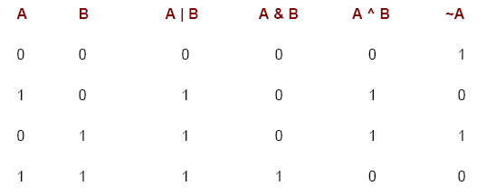
Пример за логически операции

Slide 22

Въпроси

Slide 23
Задачи за домашна работа
Напишете програма, която чете от конзолата 2 числа от тип int и отпечатва тяхната сума.
Напишете булев израз, който да проверява дали даден низ от символи (string) е равен на „Hello”. Отпечатайте в конзолата резултата от проверката.
Направете програма, която приема две цели числа - съответно страната и височината на триъгълник. Пресметнете лицето на дадения триъгълник и я изведете на конзолата.
Напишете проргама която приема 2 целочислени числа за вход и извежда остатъка от делението на числата.
Напишете програма, която приема 2 символни низа (string) като вход, и изведете като резултат конкатениран string със „_“ между двата входни низа.

Slide 24
Задачи за домашна работа
Напишете програма, която приема реално число като вход, и изкарва на конзолата резултата от делението му с цяло число.
Напишете програма, която приема два стринга като вход. След това проверява дали 2рия стринг се съдържа в 1вия. Покажете резултата от проверката на конзолата. *
Напишете програма, която приема стринг от конзолата, и извежда N-тия символ от стринга, като резултат. *

